Slide 1
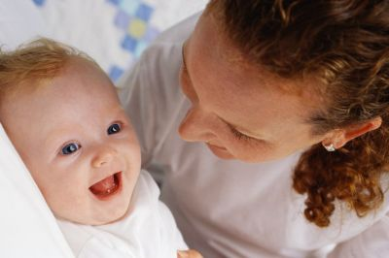
«Всё прекрасное в человеке – от лучей солнца и от ласки Матери».

Slide 2
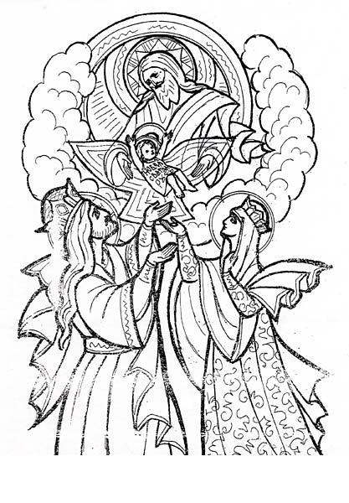
Вся гордость мира от матерей.
Без солнца не цветут цветы,
без любви нет счастья,
без женщины нет любви,
без матери нет ни поэта, ни героя!
М.Горький

Slide 3
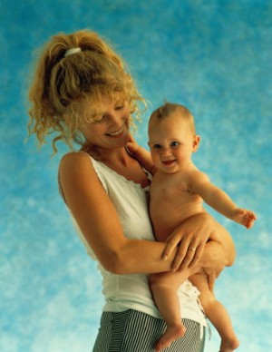
По-русски МАМА, по-грузински НАНА, а по-аварски ласково БАБА… Из тысяч слов земли и океана У этого особая судьба.

Slide 4
Да, это слово сопровождает человека всю жизнь. Ребёнок, ещё не научившись ходить, ищет глазёнками ту, что подарила ему жизнь.
Когда ребёнок вскрикнет первый раз ,
И мать его коснётся осторожно,
Её любовь… О, как она тревожна.
Тревожна каждый день и каждый час.

Slide 5
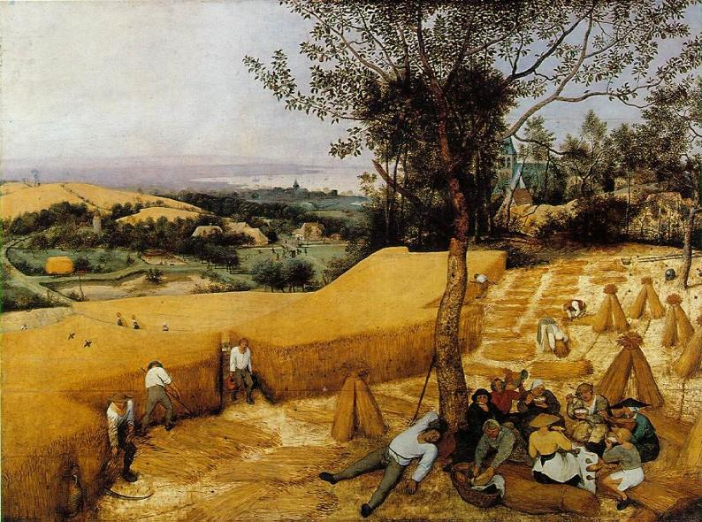
В трудные минуты, затрудняясь в жизненных обстоятельствах,
человек восклицает:«Ох, мамочка!»
В знойные дни жатвы
хлебороб с упоением
произносит:
« Спасибо за хлеб, кормилица-мать-земля».

Slide 6
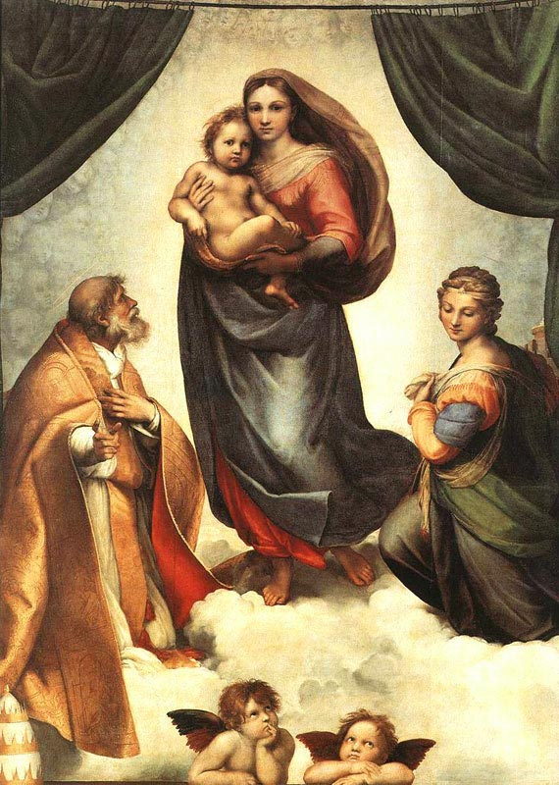
Есть в природе знак святой и вещий,
Ярко обозначенный в веках.
Самая прекрасная из женщин –
Женщина с ребёнком на руках!
Пусть ей вечно солнце рукоплещет,
Так она и будет жить в веках,
Самая прекрасная из женщин –
Женщина с ребёнком на руках!

Slide 7
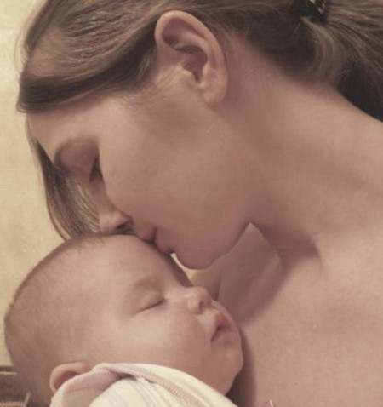
Материнство – само по себе целый мир. Мать открывает себя заново в беззаветной любви к ребёнку. Счастье матери в её детях. Только мать и может поведать, сколько бессонных ночей провела она у детской кроватки, о чём думает, глядя на своё чадо.

Slide 8
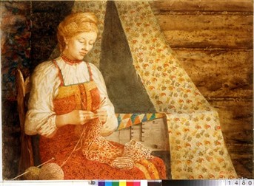
Над колыбелью ночевала
Своим кормила молоком,
Уроки первые давала…
Так я могу сказать о ком?
С любовью искренней упрямо
Неси добро, любовь и свет!
Живи прошу подольше, мама,
Тебя родней на свете нет!

Slide 9
Наши мамы

Slide 10
С ДНЁ МАТЕРИ, ДОРОГИЕ МАМЫ!!!

Slide 11
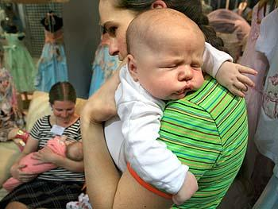
Прошу вас, берегите матерей,
Теплом укройте от житейской вьюги,
Их любовь во сто крат горячей,
Чем друзей и любимой подруги.
Материнской любви не объять,
И канонов я здесь не нарушу,
Коль скажу: «Мать готова отдать
Свою ласку, нежность и душу».
Мать возьмёт на себя вашу боль,
Все терзанья, смятенья и муки,
Мать положит в дорогу хлеб-соль
И протянет навстречу вам руки.
Пусть за шалость накажет нестрого,
Только ей никогда вы не лгите
И во имя великого бога
Матерей своих берегите!
Не оставьте их без участья,
Сей наказ вы запомните, дети,
Ведь не будет полного счастья,
Если мамы не будет на свете.

Slide 12
Дивчину пытает казак у плетня:
-Когда ты, Оксана, полюбишь меня?
Я саблей добуду для милой моей
И светлых цехинов и звонких рублей…
Дивчина в ответ, заплетая косу:
-Вчера мне цыганка гадала в лесу.
Сказала она мне полюбится тот,
Кто сердце мне матери в дар принесёт.
Не надо цехинов, не надо рублей…
Дай сердце мне матери старой твоей,
Я пепел его настою на хмелю,
Настоя напьюсь – и тебя полюблю.
Казак с того дня замолчал, похмурнел,
Борща не хлебал, саламаты не ел,
Кинжалом рассёк он у матери грудь
И с трепетной ношей отправился в путь.
Вот сердце её на цветном рушнике
Любимой несёт он в дрожащей руке.
В пути у него помутилось в глазах,
Всходя на крыльцо, вдруг споткнулся казак,
И матери сердце, упав на порог,
Спросило его: «Не ушибся, сынок?»

Slide 13
О, вера наших матерей,
Вовек не знающая меры!
Святая, трепетная вера
В вас, подрастающих детей.
Её, как свет в березняке,
Не вытравит ничто на свете:
Ни единицы в дневнике,
Ни злые жалобы соседей.
Уж матери – такой народ – вздохнут,
Нас долгим взглядом смеря:
«Пусть перебесятся. Пройдёт»,-
И снова верят, верят, верят.
Так верят матери одни,
Взыскательно и терпеливо.
И, некрикливые, они
Не почитают это дивом,
А просто нипочём года
Их вере, трепетной и нежной.
Вот только мы-то не всегда
Оправдываем их надежды.

Slide 14
С праздником,
милые мамы – самые лучшие на свете!!!

